Slide 1
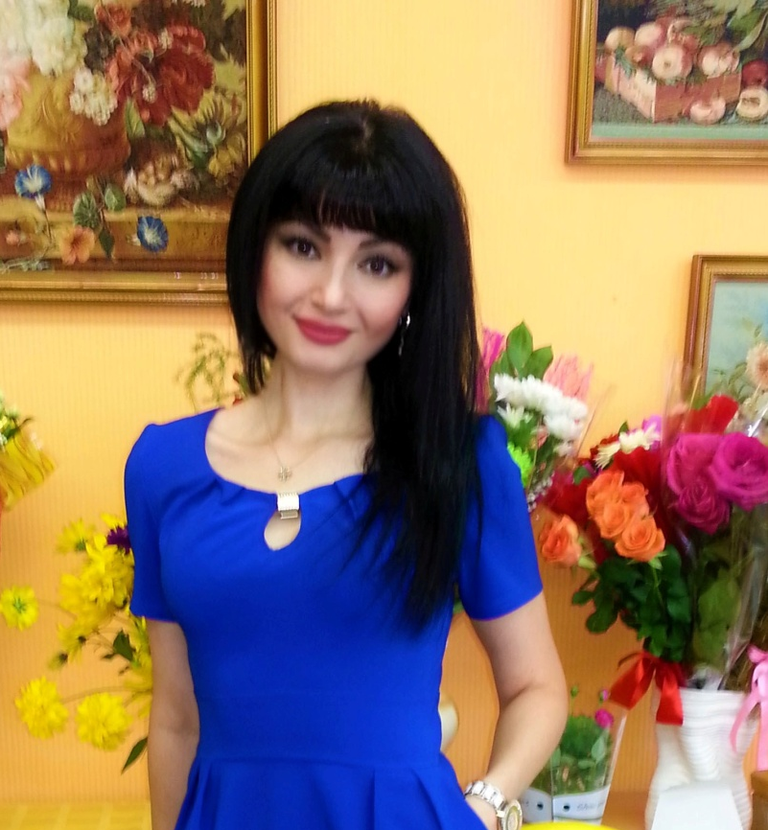
Портфолио для аттестации на соответствие занимаемой должности
Учителя ИЗО и технологии муниципального бюджетного общеобразовательного учреждения «Гимназия №1» г. Нижневартовска
Дорониной
Ларисы Владимировны
с 05. 11. 2014 г.

Slide 2
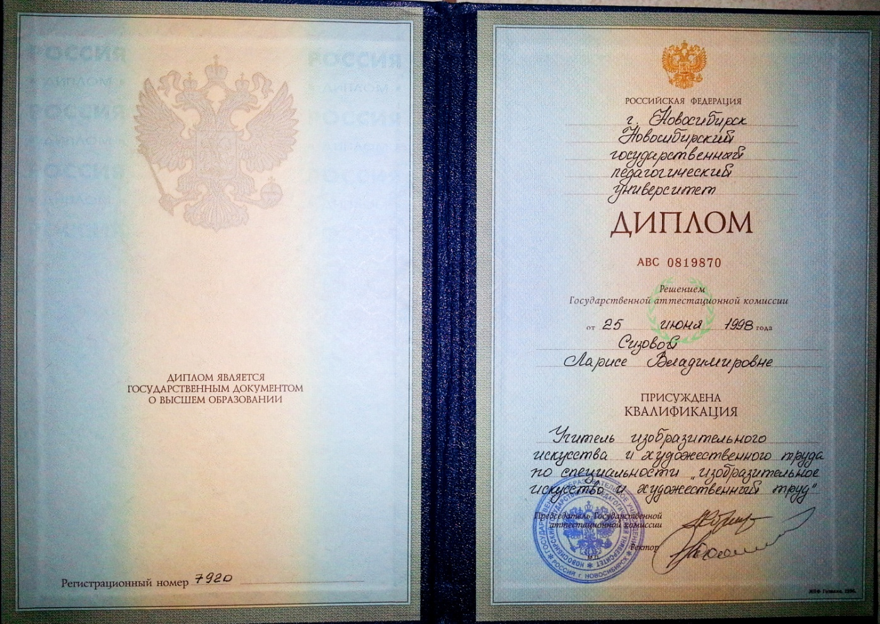
Окончила Новосибирский государственный педагогический университет в 1998 году по специальности «Изобразительное искусство и художественный труд»
Общий педагогический стаж – 18 лет
Педагогический стаж в данном учреждении – 2 года
Должность - учитель изобразительного искусства и технологии
5-9 классы
Вторая квалификационная категория

Slide 3
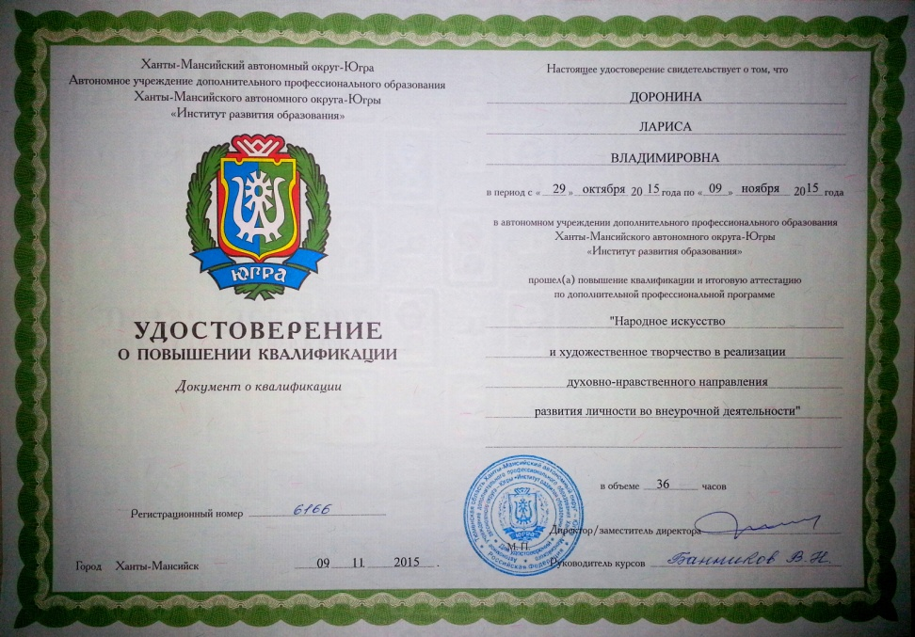
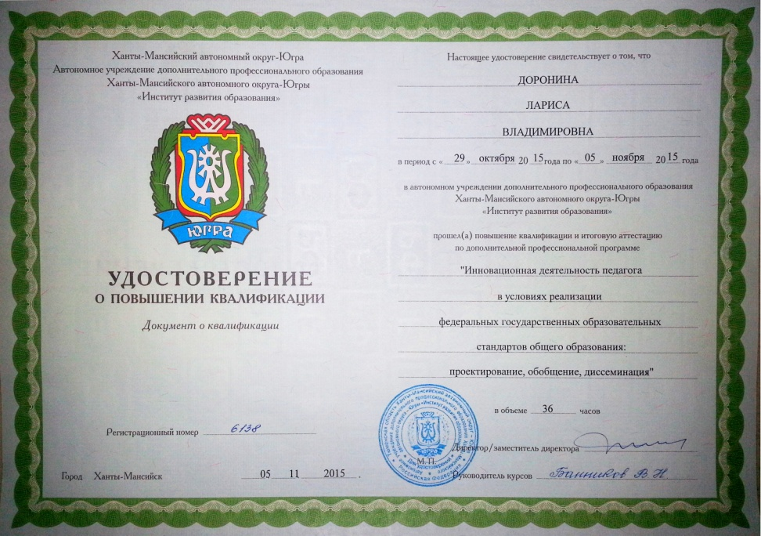
Курсы повышения квалификации
с29.10.15 г. по 09.11.15 г.
Тема: «Народное искусство и художественное творчество в реализации духовно-нравственного направления развития личности во внеурочной деятельности».
с 29.10.15 г. по 05.11.15 г.
Тема: «Инновационная деятельность педагога в условиях реализации федеральных государственных образовательных стандартов общего образования: проектирование, обобщение, диссеминация».

Slide 4
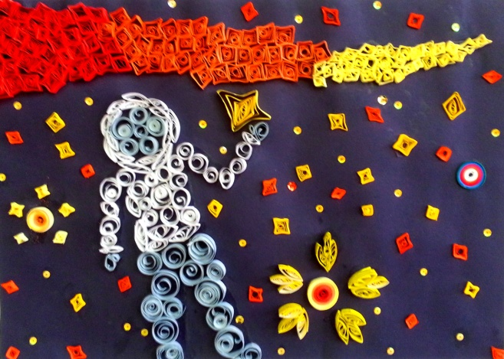
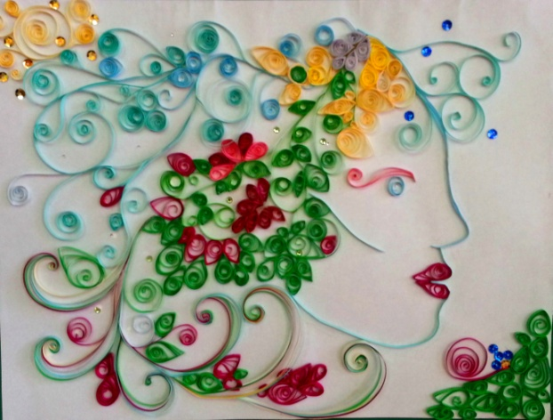
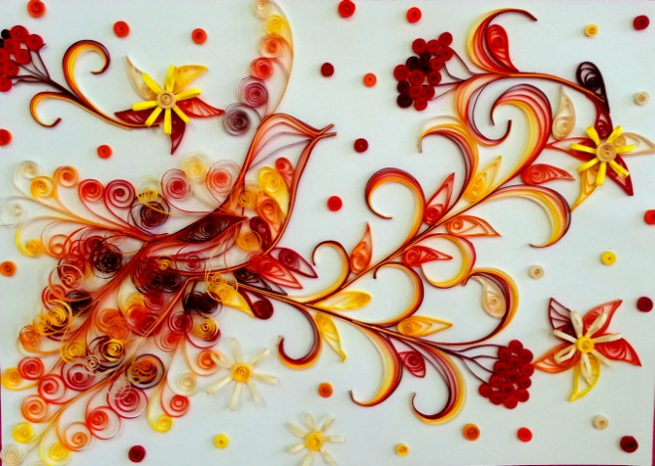
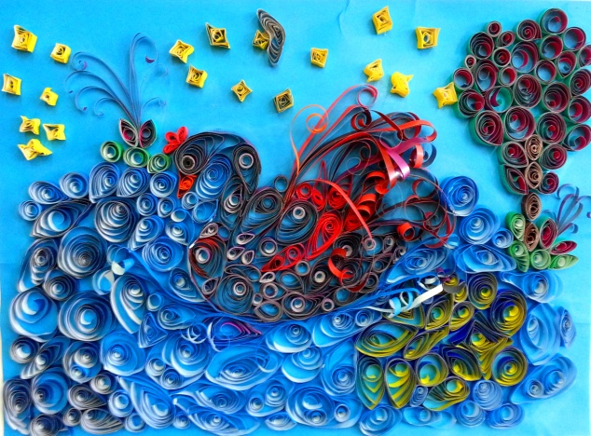
Достижения учащихся в конкурсах
2014-2015 г.
IV городской конкурс чтецов и художников
«Если сердце мирам распахнуть»

Slide 5
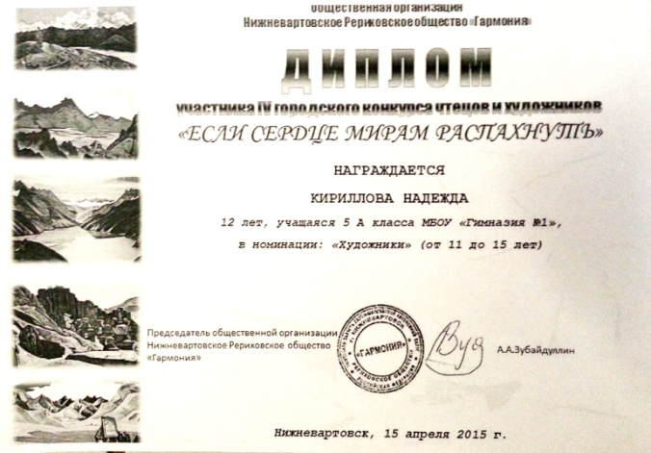
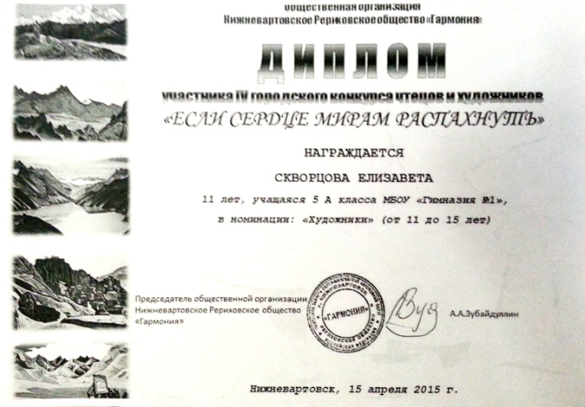
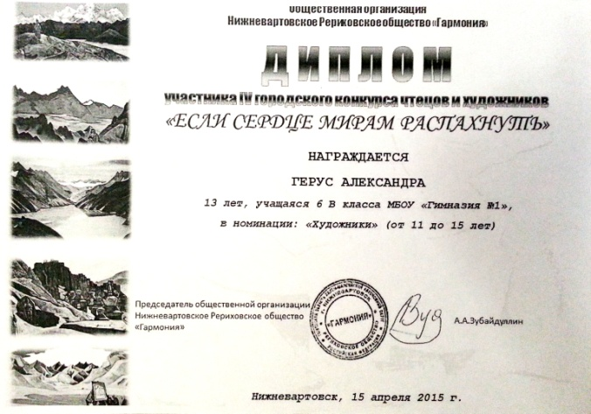
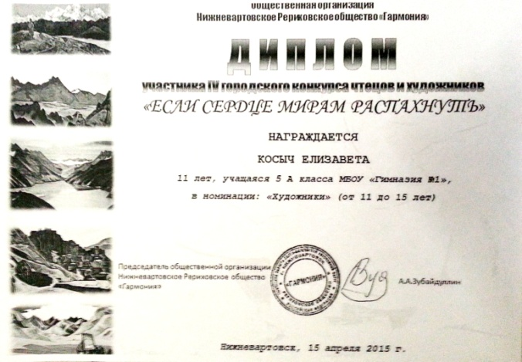
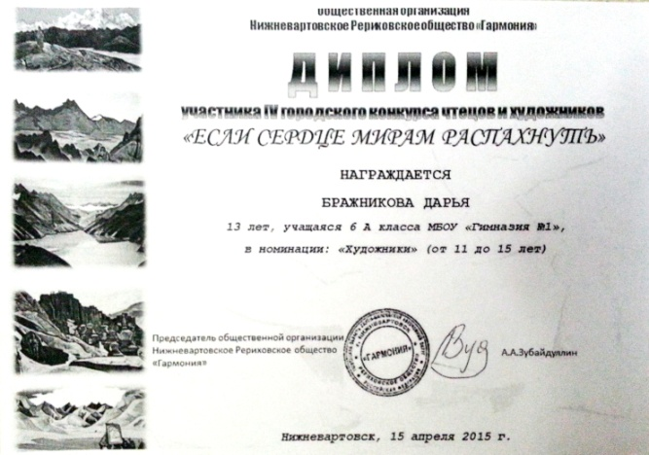
Участники конкурса награждены дипломами

Slide 6
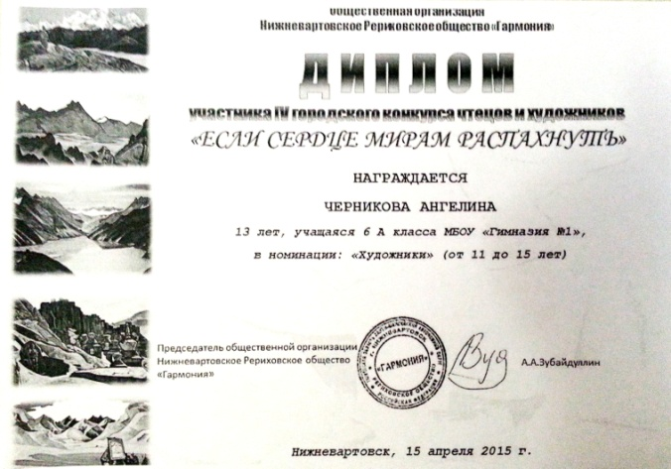
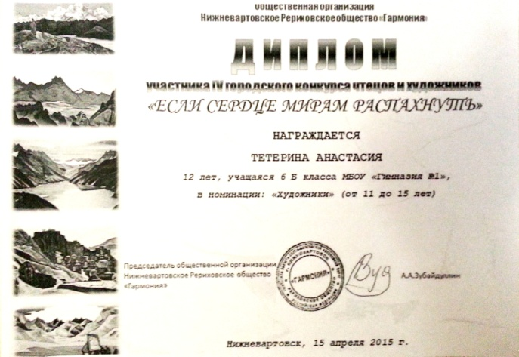
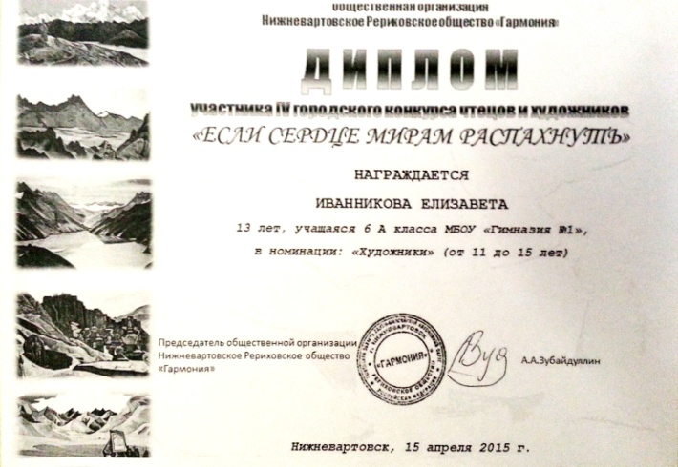
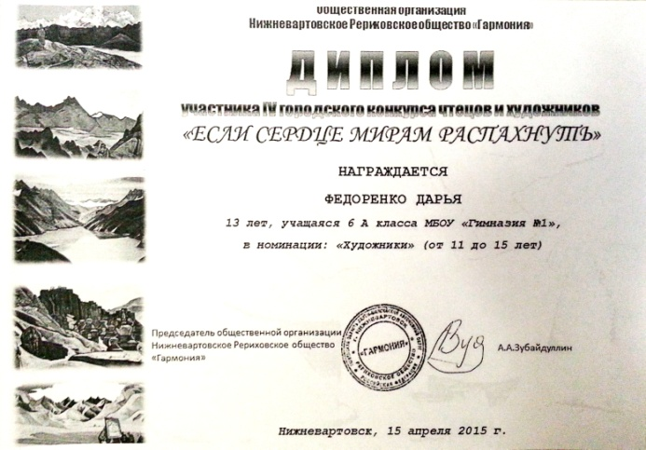
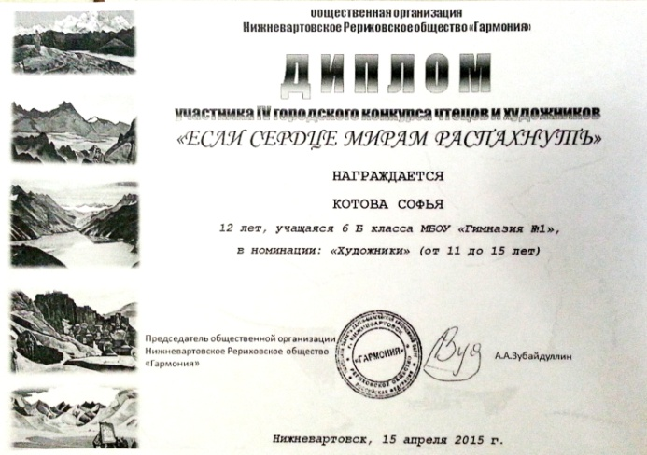

Slide 7
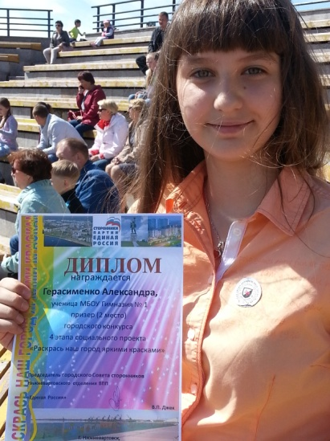
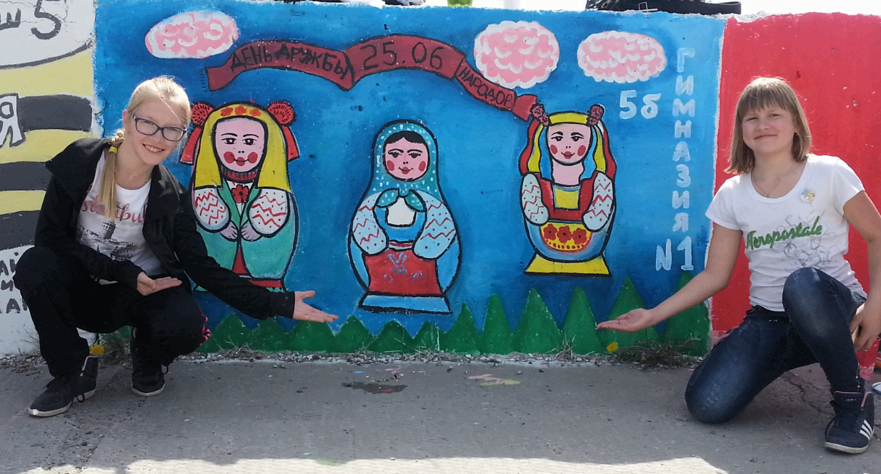
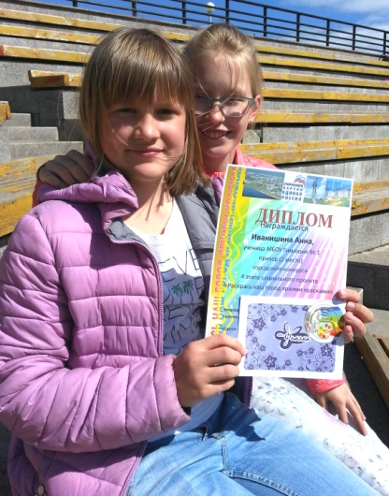
Городской конкурс IV этапа социального проекта «Раскрась наш город яркими красками»
Иванишина Анна , 5Б класс – II место
Герасименко Александра, 6В класс – II место

Slide 8
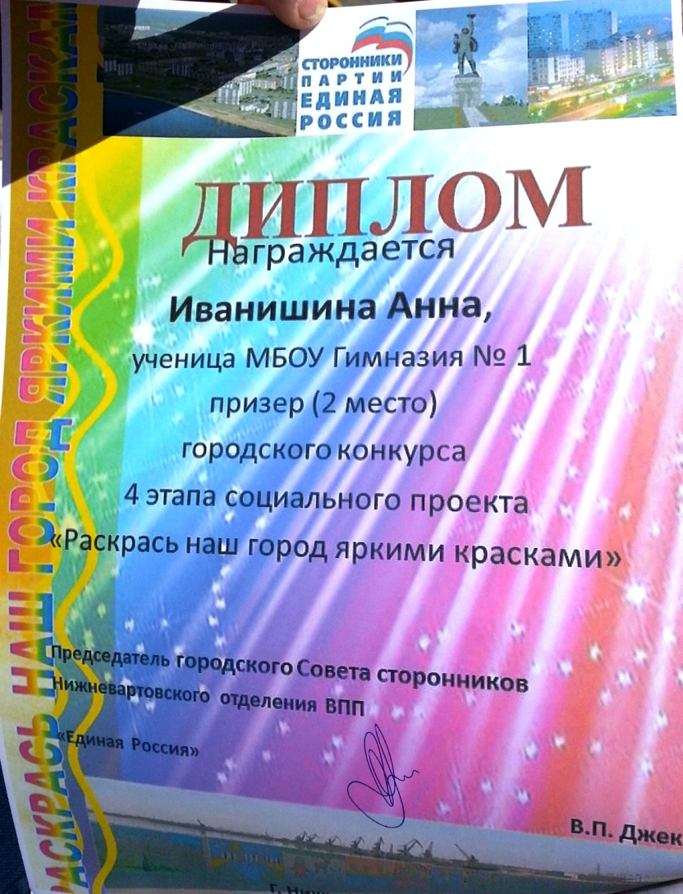
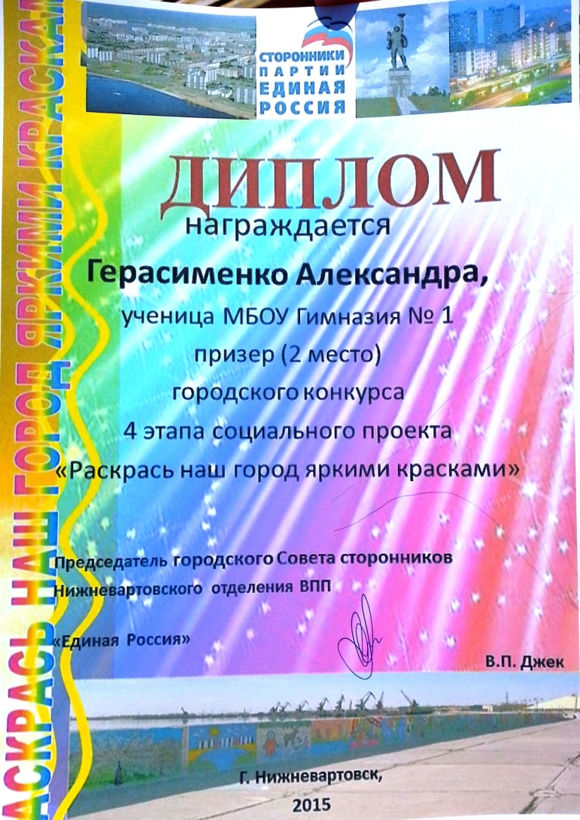
Участники конкурса награждены дипломами

Slide 9
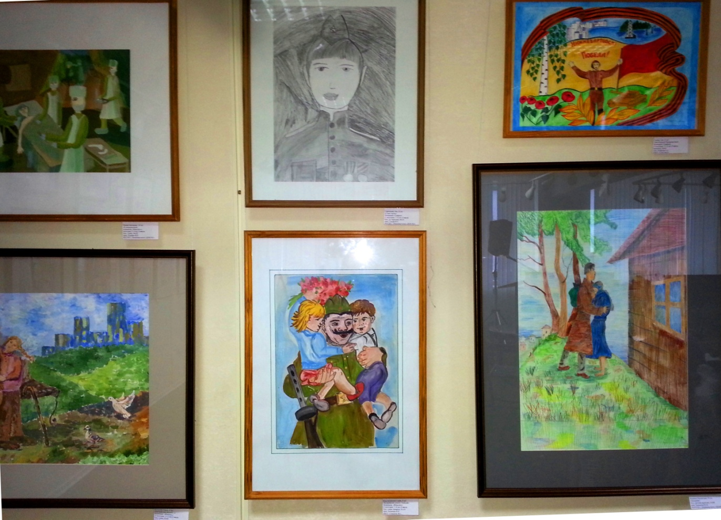
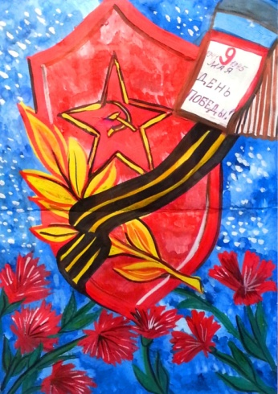
Городская выставка-конкурс детского рисунка
«Нижневартовск – город будущего. Мир помнит, солдат, много весен назад твое твердое слово «Победа!»
Достижения учащихся в
выставках, конкурсах
2015-2016 г.

Slide 10
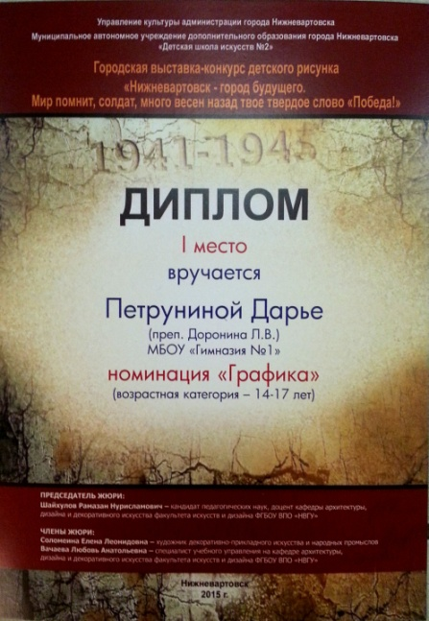
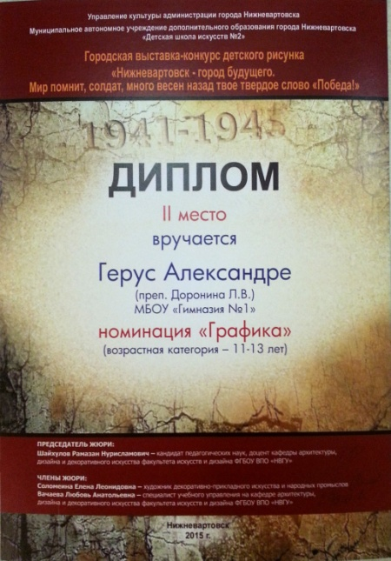
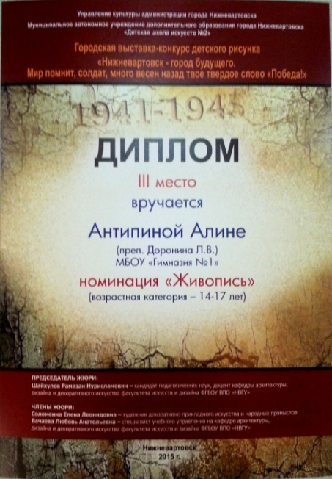
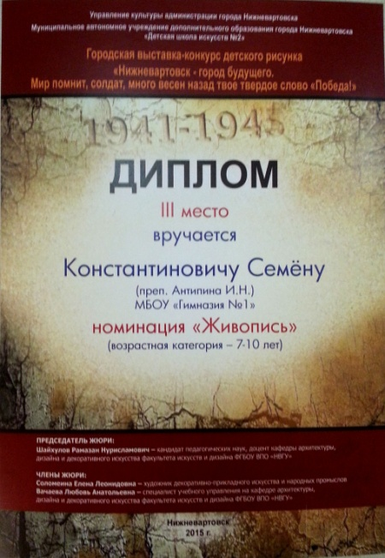
Участники конкурса награждены дипломами
III
Антипина Алина
8А класс
III
Константинович Семён
2Б класс
I
Петрунина Дарья
8А класс
II
Герус Александра
7В класс

Slide 11
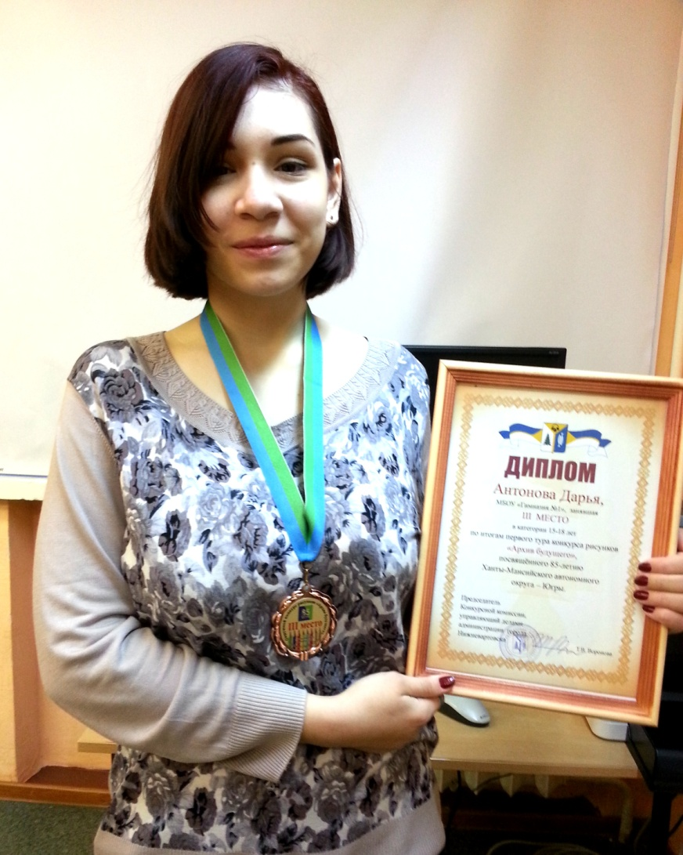
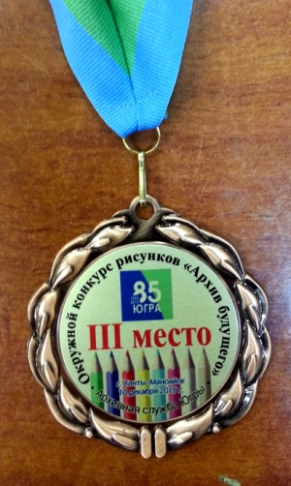
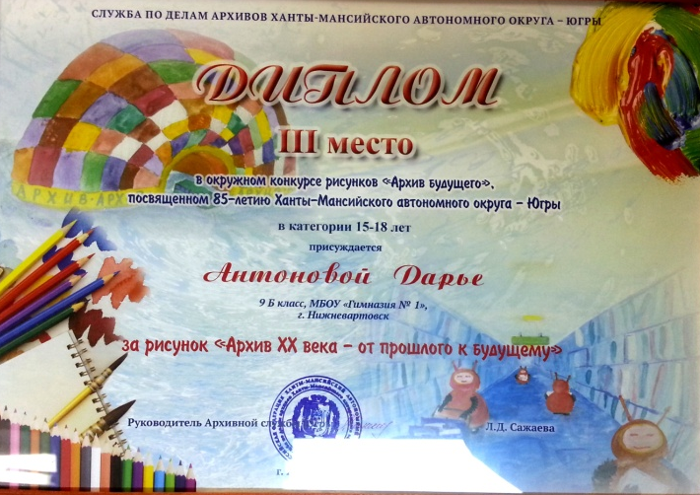
Окружной конкурс рисунков «Архив будущего», посвященный 85-летию ХМАО - Югры
III место
Антонова Дарья, 9Б класс

Slide 12
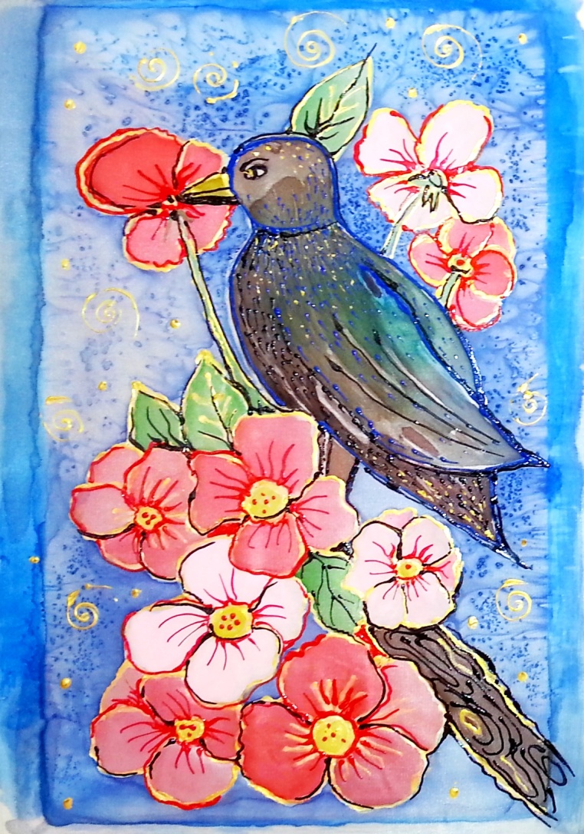
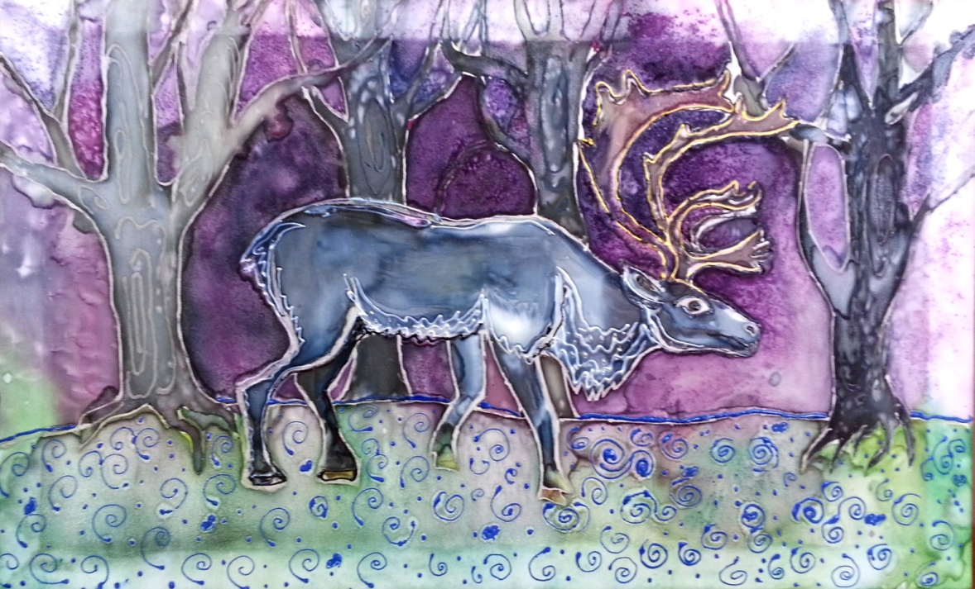
Конкурс декоративно прикладных работ
«Жалобная книга природы»
В рамках международной экологической акции «МАРШ ПАРКОВ»
номинация «БАТИК»

Slide 13
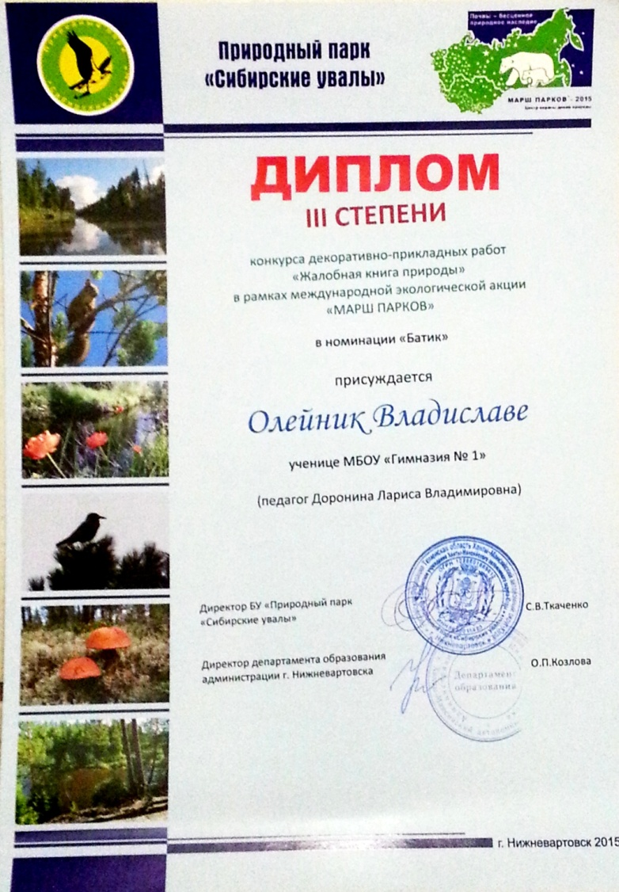
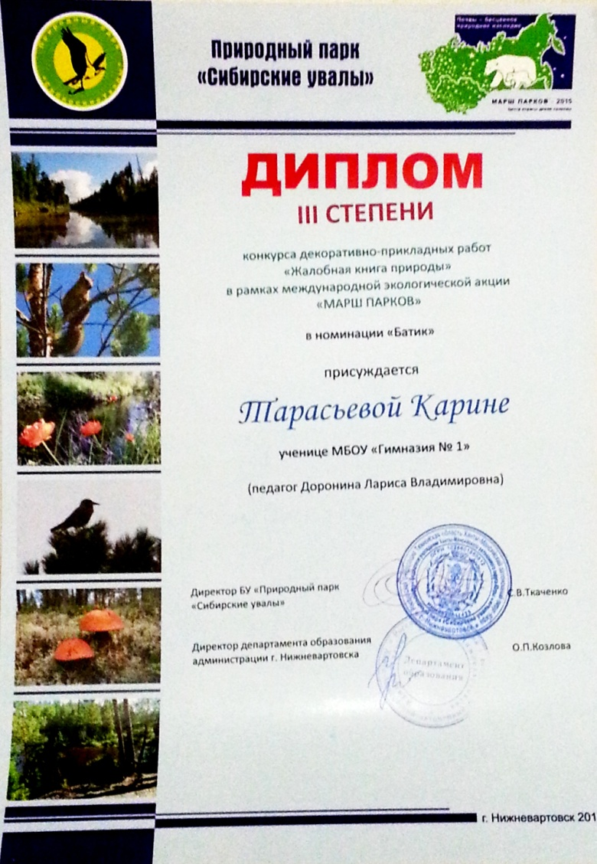
Участники конкурса награждены дипломами

Slide 14


Окружной конкурс художественного изобразительного искусства «Держись корней»

Slide 15
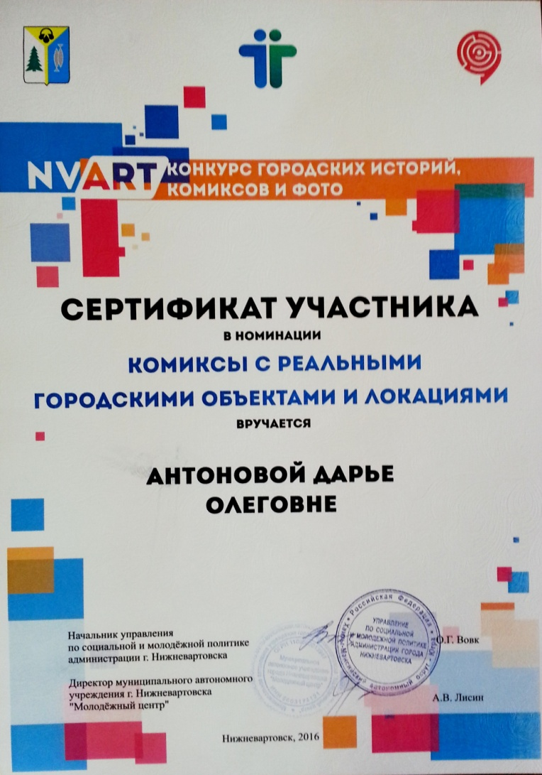
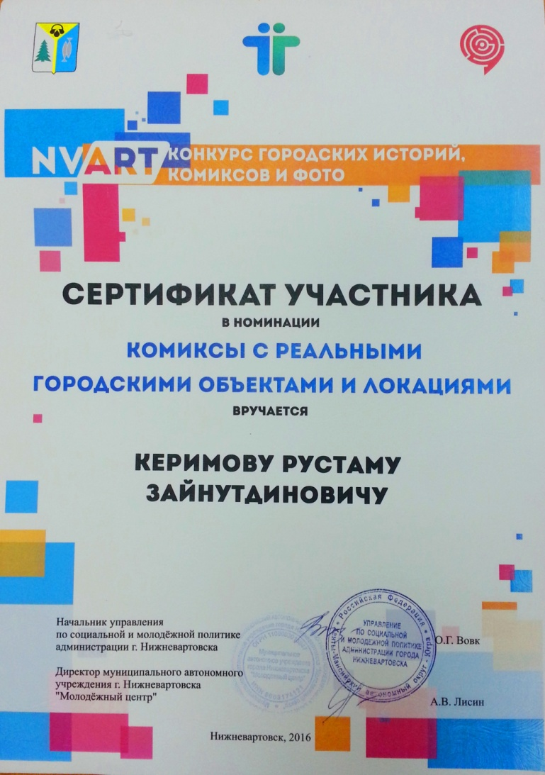
Конкурс городских историй, комиксов и фото

Slide 16
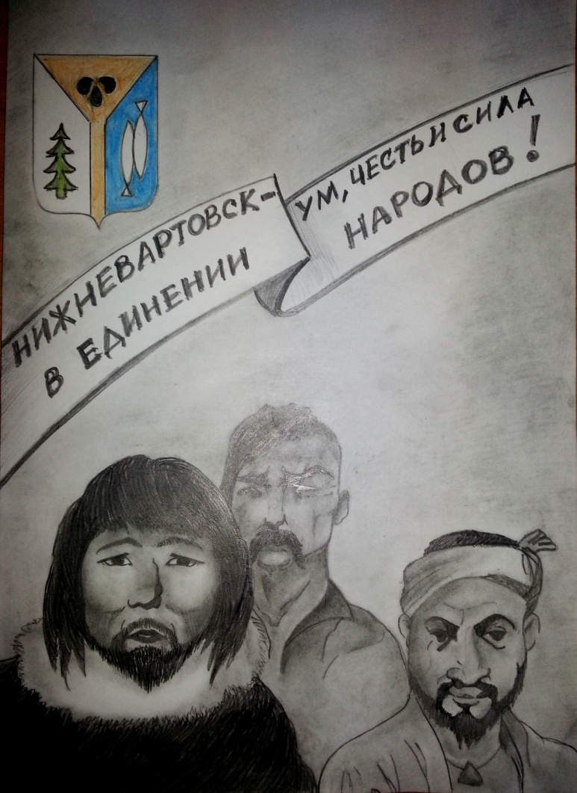
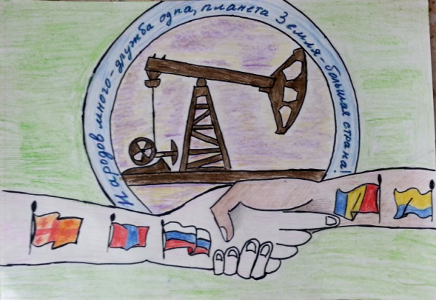
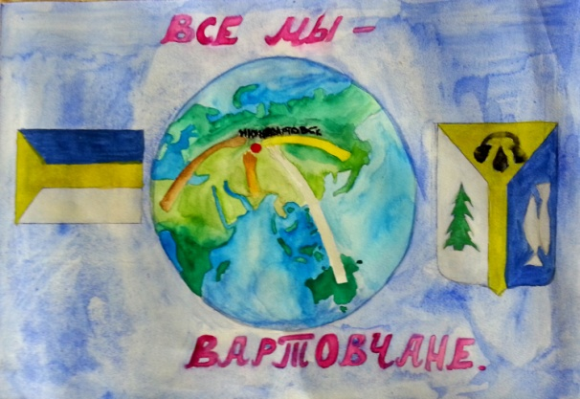
Городской конкурс социальных роликов и принтов среди молодежи «Все мы – вартовчане!»
Участники конкурса:
Дремина Валерия, 8А класс
Петрунина Дарья, 8А класс
Талалова Ангелина, 8А класс

Slide 17
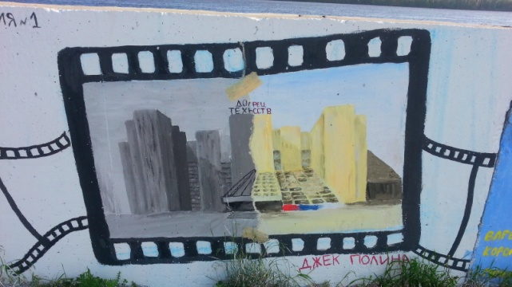
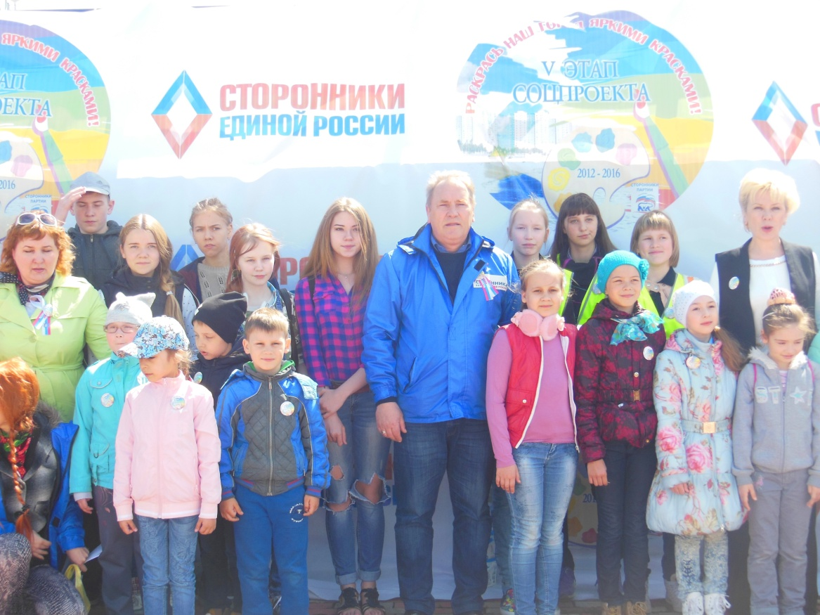
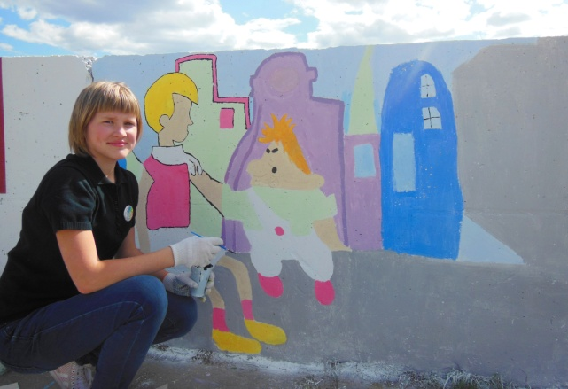
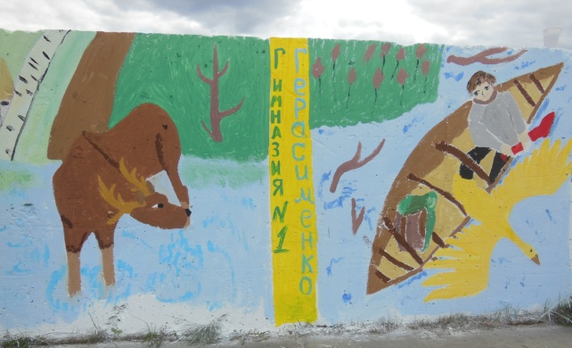
Городской конкурс V этапа социального проекта «Раскрась наш город яркими красками»
Джек Полина, 10 класс – I место
Иванишина Анна , 6Б класс – II место
Герасименко Александра, 7В класс – III место

Slide 18
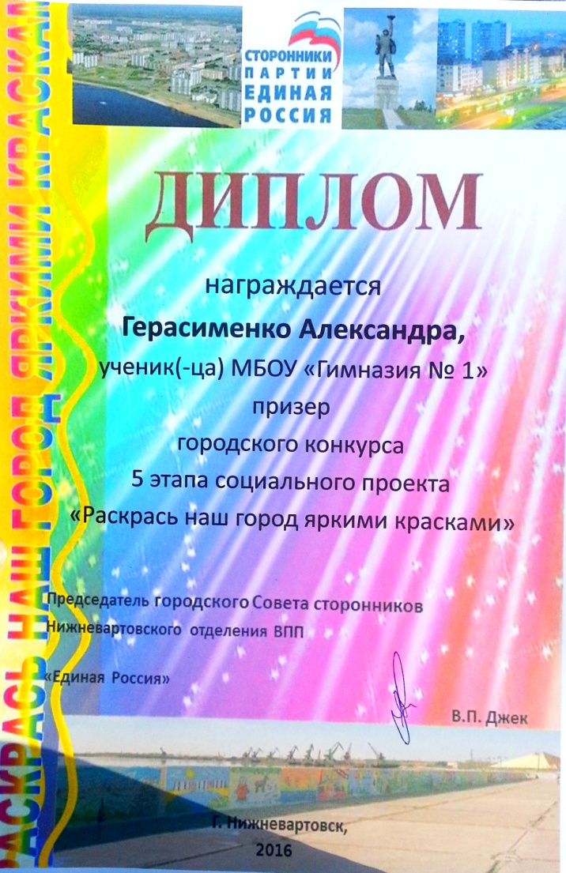
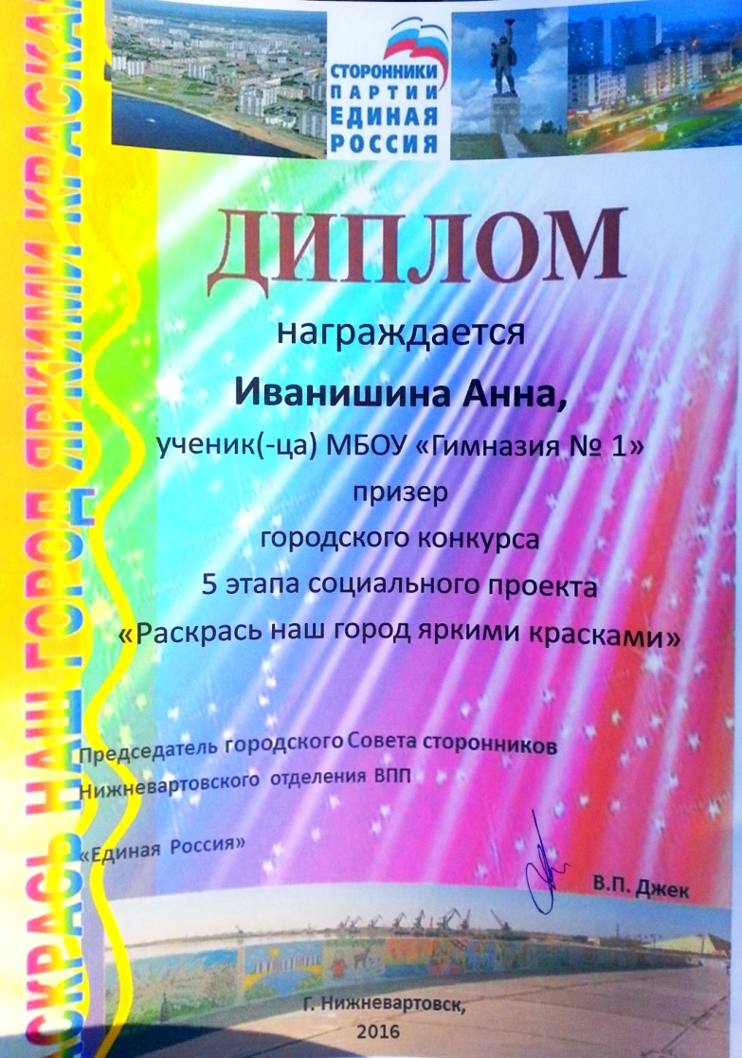
Участники конкурса награждены дипломами

Slide 19
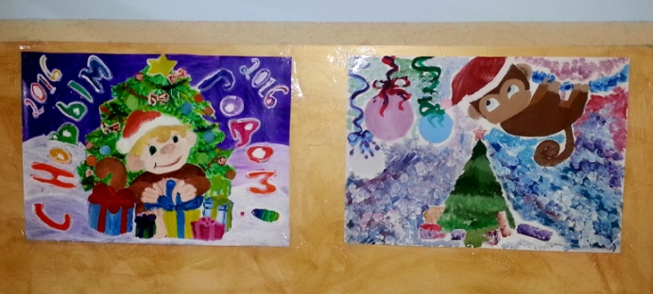
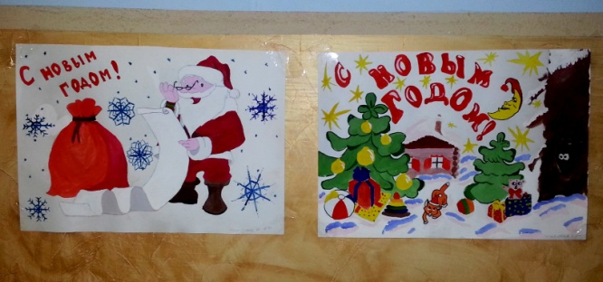
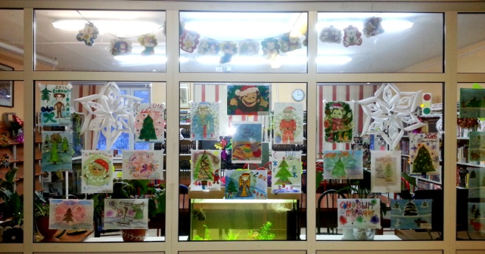


Плакаты, рисунки к Новому году
Творческая деятельность учащихся
в жизни гимназии
Рисунки к празднованию Дня Победы

Slide 20





Творческая деятельность в жизни гимназии
Уровень профессионализма педагога

Slide 21



Оформление стен рисунками к конкурсу «Педагог года»
Уровень профессионализма педагога
Оформление кабинета иностранного языка

Slide 22




Распространение опыта.
Выступление на заседании РМЦ 2015-16 г. По теме: «Формирование ценностных эстетических ориентиров и реализация творческих способностей средствами предметов ИЗО и МХК»
Мастер-класс «Техника «квиллинг»
Уровень профессионализма педагога

